Slide 1


ΕΡΓΑΣΙΑ ΕΙΚΟΝΙΚΗ ΠΡΑΓΜΑΤΙΚΟΤΗΤΑ Ακαδημαϊκό έτος 2022-2023
ΒΙΤΑΚΗΣ ΑΘΑΝΑΣΙΟΣ - Π19247
ΑΥΓΕΡΙΝΟΣ ΧΡΗΣΤΟΣ - Π19020
ΠΑΝΑΓΙΩΤΟΠΟΥΛΟΣ ΔΗΜΗΤΡΙΟΣ - Π19130
ΠΑΝΕΠΙΣΤΗΜΙΟ ΠΕΙΡΑΙΩΣ
ΣΧΟΛΗ ΤΕΧΝΟΛΟΓΙΩΝ ΠΛΗΡΟΦΟΡΙΚΗΣ ΚΑΙ ΕΠΙΚΟΙΝΩΝΙΩΝ
ΤΜΗΜΑ ΠΛΗΡΟΦΟΡΙΚΗΣ
ΕΠΙΒΛΕΠΩΝ ΚΑΘΗΓΗΤΗΣ: ΘΕΜΗΣ ΠΑΝΑΓΙΩΤΟΠΟΥΛΟΣ

Slide 2



Περιεχόμενα
Terrain
Npcs
Interactions
Menu
Assets

Slide 3
Terrain Fantasy Land
Ακαδημαϊκό έτος 2022-2023
ΕΙΚΟΝΙΚΗ ΠΡΑΓΜΑΤΙΚΟΤΗΤΑ

Slide 4
Outskirt Village

Slide 5
Fantasy City

Slide 6
Fields

Slide 7
Bandit Camp

Slide 8
Dead Village

Slide 9
Shipwreck Bay

Slide 10
Npcs

Slide 11
Npcs

Slide 12
Npcs

Slide 13
Interactions

Slide 14
Interactions

Slide 15
Main Menu

Slide 16
Loading Menu

Slide 17
In Game Menu

Slide 18
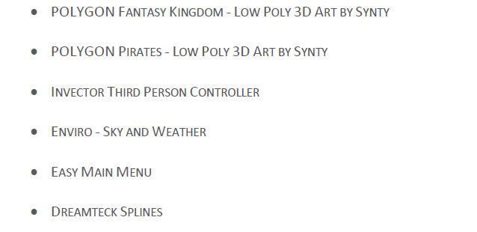
Assets

